Slide 1
ЮНЫЕ ИСТОРИКИ

Slide 2
ЮНЫЕ ИСТОРИКИ
Топонимика-
наука о происхождении
географических названий

Slide 3
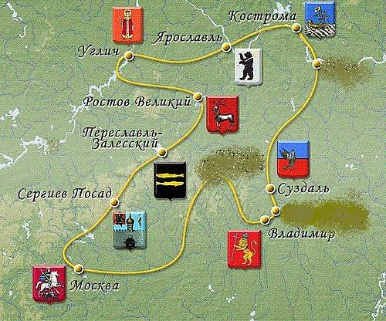
ЮНЫЕ ИСТОРИКИ
Золотое кольцо России

Slide 4
ЮНЫЕ ИСТОРИКИ
Золотой
1.Относящийся к золоту.
2.Золотая монета.
3.Цвета золота, блестяще- жёлтый.
4.Счастливый ,благоприятный.
5.Прекрасный,замечательный.
6.Дорогой,любимый.

Slide 6
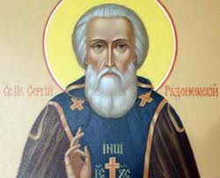
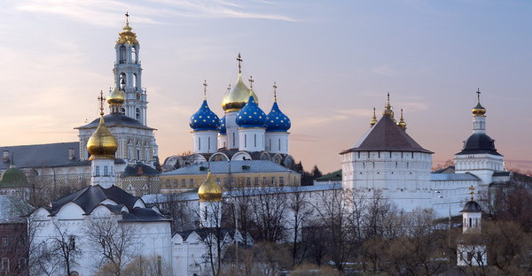
ЮНЫЕ ИСТОРИКИ

Slide 7
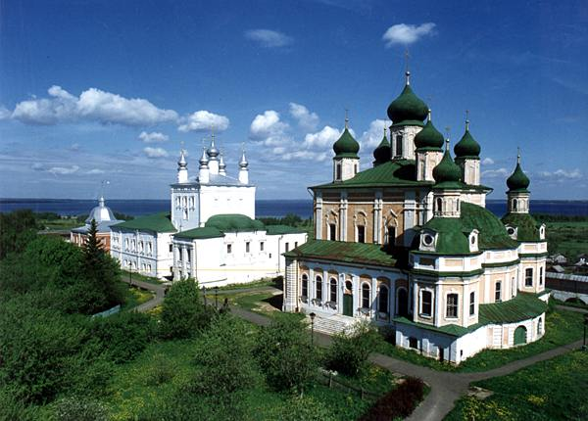
ЮНЫЕ ИСТОРИКИ
Переславль-Залесский

Slide 8
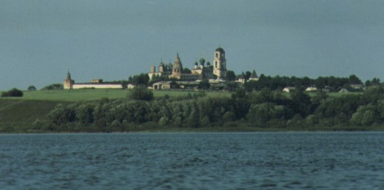
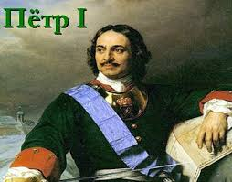
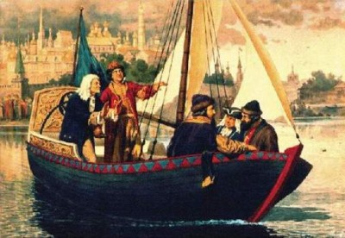
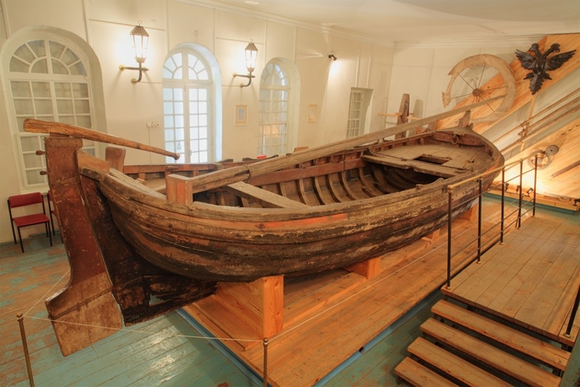

Slide 9
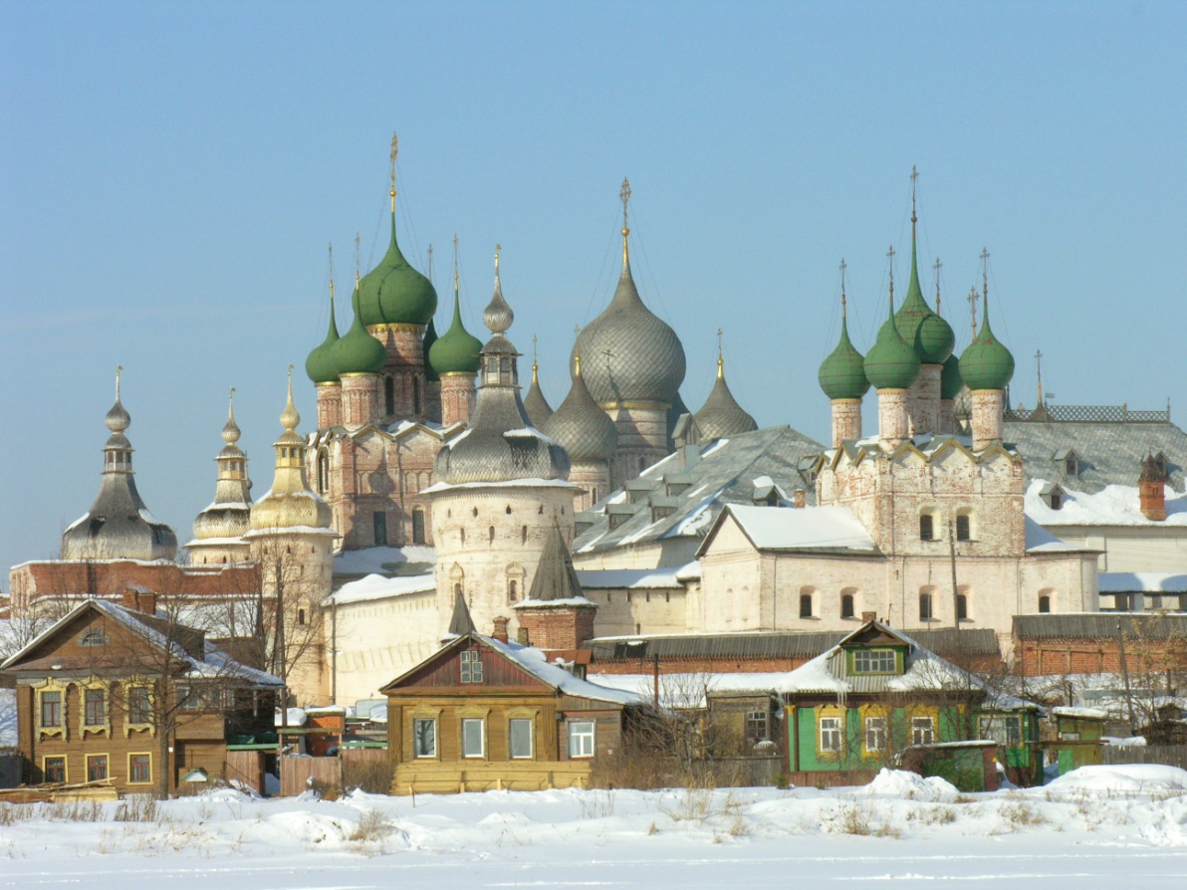
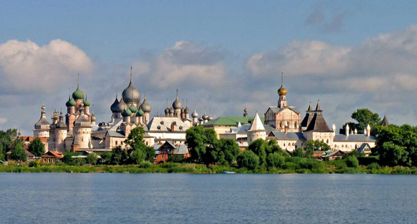
ЮНЫЕ ИСТОРИКИ
Ростов

Slide 10
ЮНЫЕ ИСТОРИКИ
Сысой
Полиелейный
Голодай
Лебедь

Slide 11
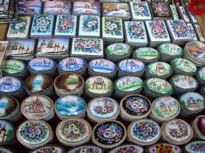
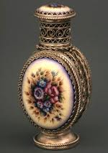
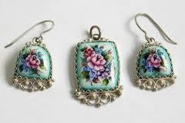
ЮНЫЕ ИСТОРИКИ
Финифть-вид прикладного искусства , в котором используется эмаль в сочетании с металлом.

Slide 12
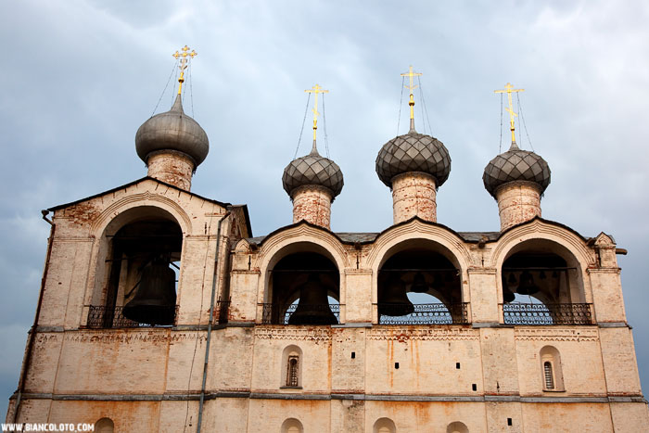
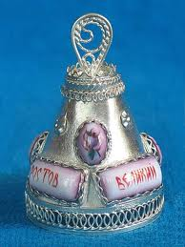
Физминутка
ЮНЫЕ ИСТОРИКИ
Береги своё здоровье!

Slide 13
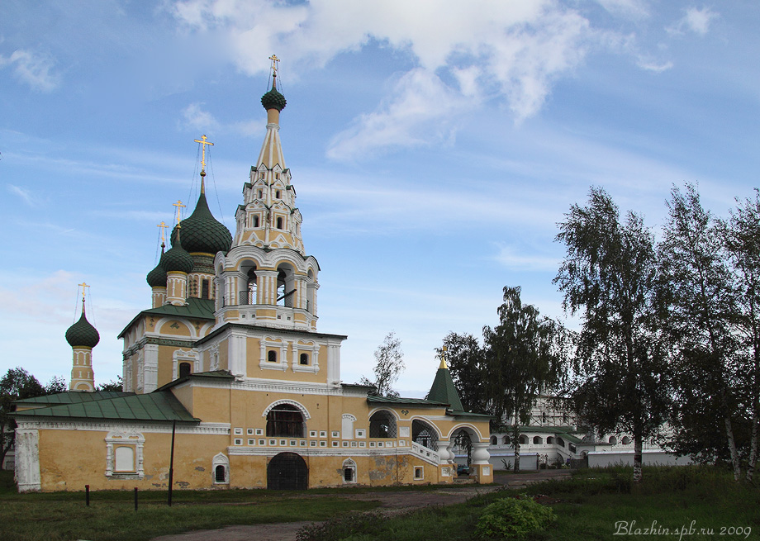
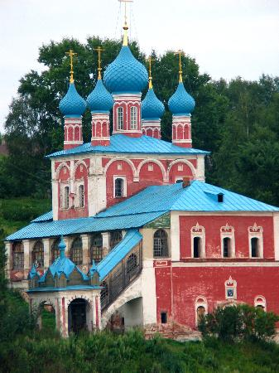
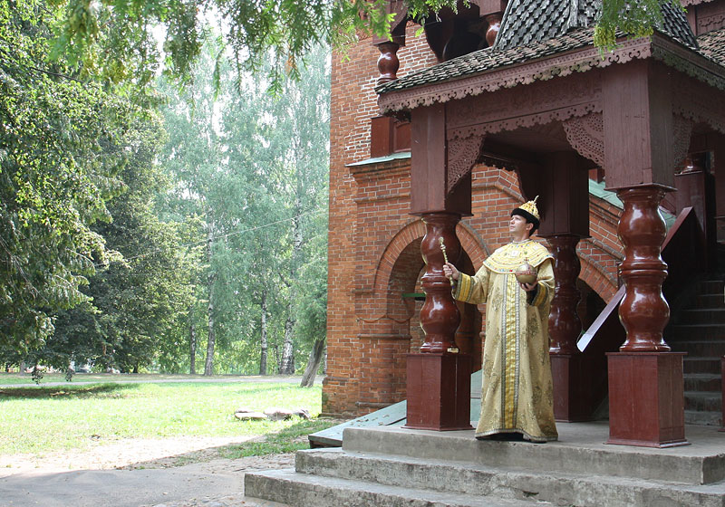
УГЛИЧ
ЮНЫЕ ИСТОРИКИ

Slide 14
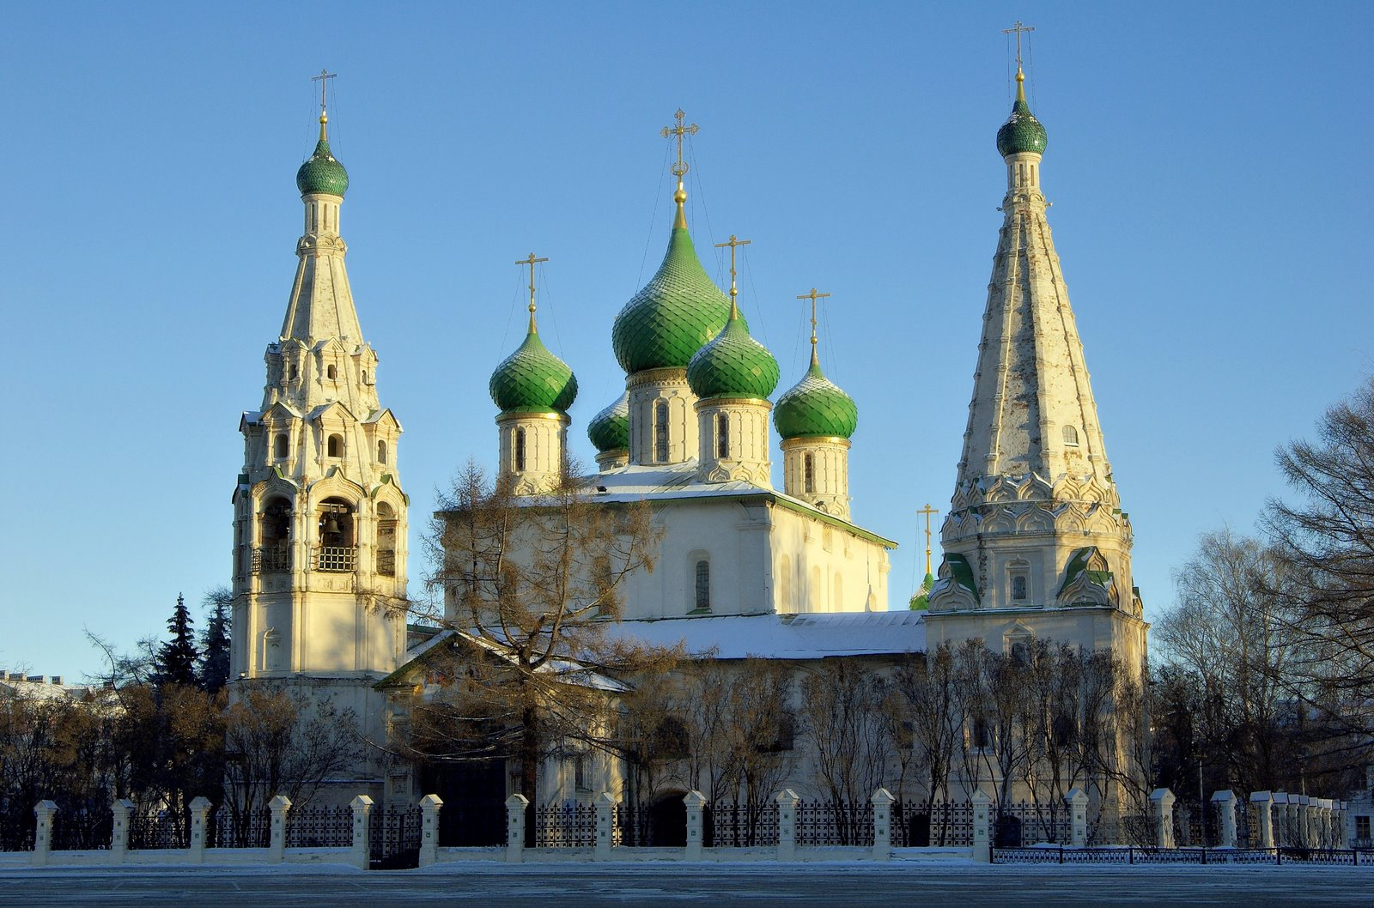
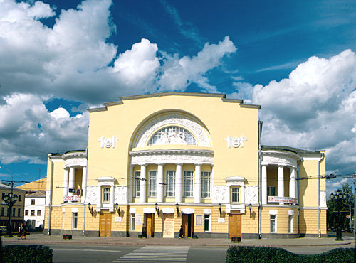
ЯРОСЛАВЛЬ
ЮНЫЕ ИСТОРИКИ

Slide 15
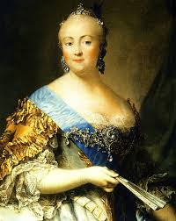
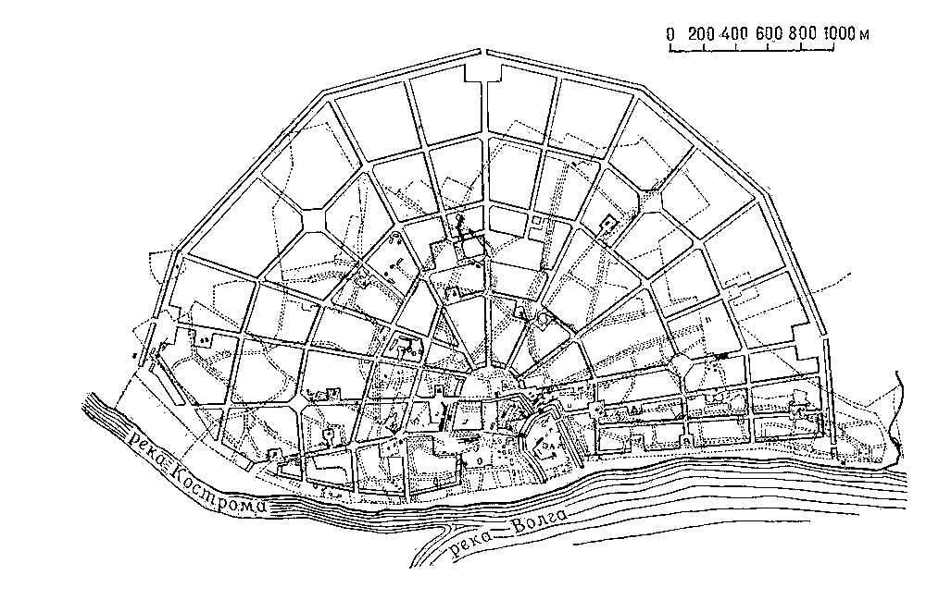
КОСТРОМА
ЮНЫЕ ИСТОРИКИ

Slide 16
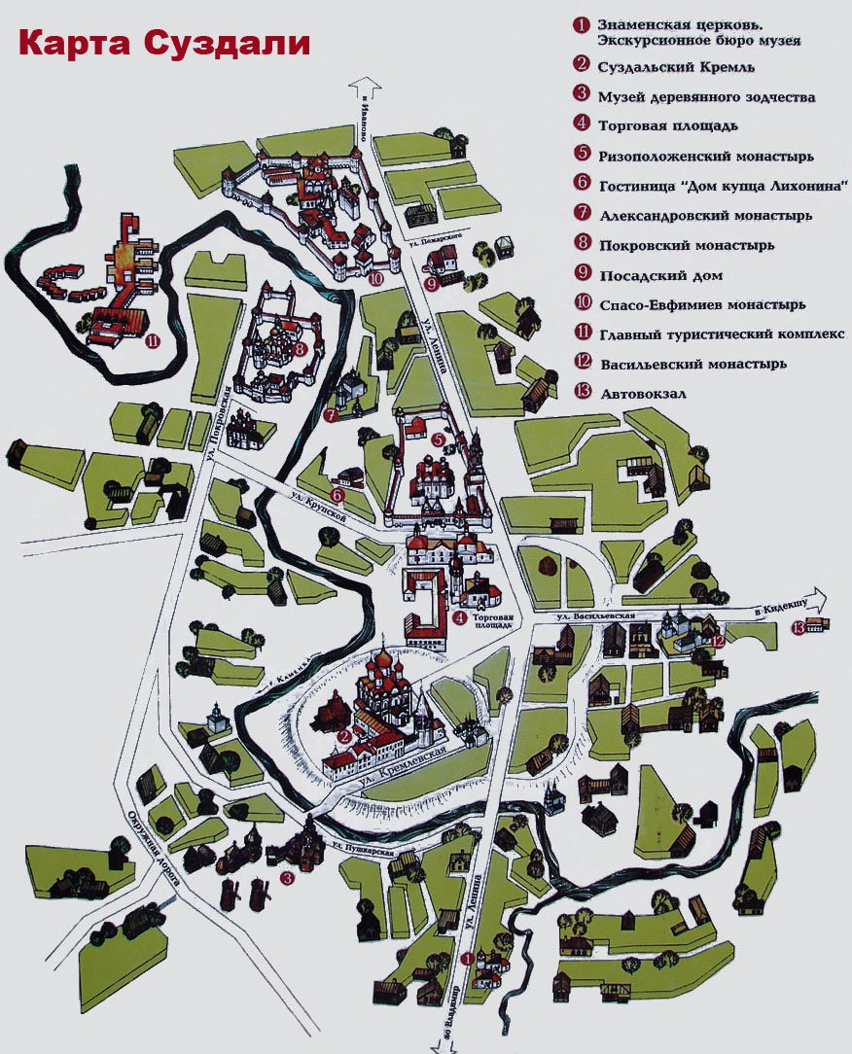
ЮНЫЕ ИСТОРИКИ

Slide 17
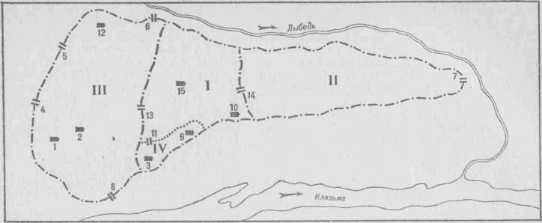
Владимир
ЮНЫЕ ИСТОРИКИ
6
5
7
4
План Владимира XII-XIII в.
7.Серебрянные ворота
4.Золотые ворота
8.Волжские ворота
5-6.Иринины и Медные ворота
8

Slide 18
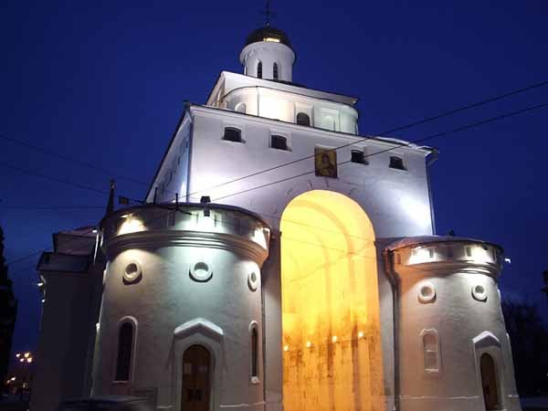
Золотые ворота
ЮНЫЕ ИСТОРИКИ

Slide 19
ЮНЫЕ ИСТОРИКИ
Углич
Ярославль
Ростов Великий
Кострома
Переславль-
Залесский
Суздаль
Сергиев Посад
Владимир

